Slide 1
Это надо знать! Правила зимней безопасности!

Slide 2
Не катайся с горы и не играй около проезжей части!

Slide 3
Не ешь снег и сосульки, в них могут быть микробы!

Slide 4
Не выходи на водоемы, ты можешь провалиться под лед!

Slide 5
Не выходи на улицу в метель, это может быть опасно!

Slide 6
Используй в темное время суток светоотражающие элементы!

Slide 7
Запускай петарды только со взрослыми! Самому это делать нельзя!
нельзя!
можно!

Slide 8
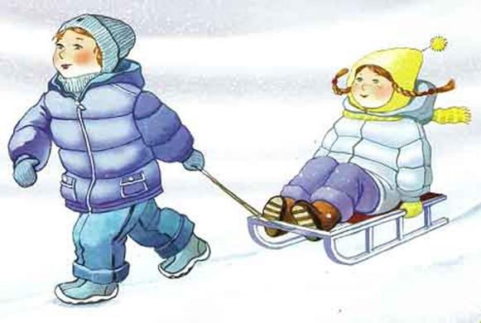
Одевайся на улицу правильно: не кутайся и не ходи без шапки!

Slide 9
Спасибо за внимание! Для создания презентации использованы материалы сети Интернет

